Slide 1
微机原理与系统设计
第7章 常用接口器件
概述：微机应用系统的接口模型

Slide 2
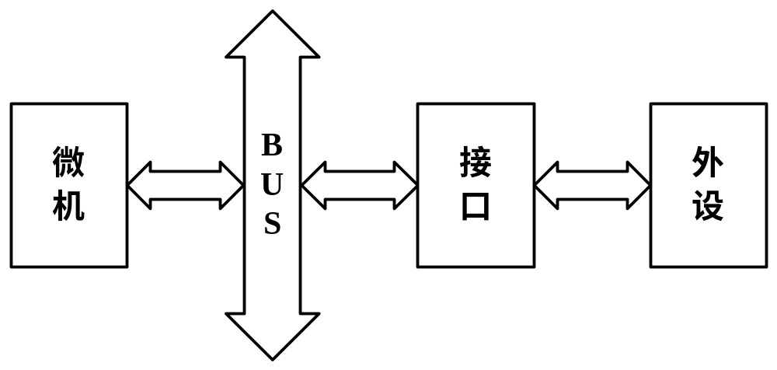
微机应用系统的接口模型
一、单机接口模型
接口的作用
接口硬件
设备驱动程序
接口模型

Slide 3
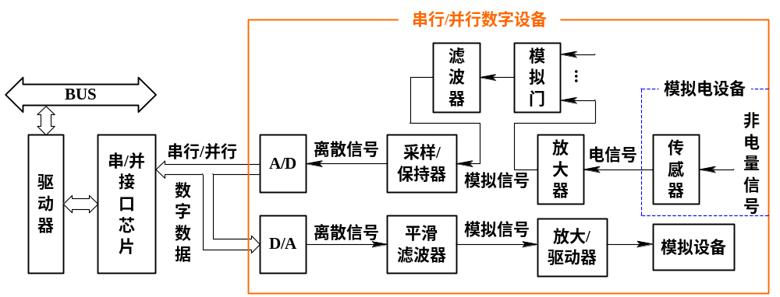
微机应用系统的接口模型
一、单机接口模型
单机系统中的接口模型

Slide 4
微机应用系统的接口模型
二、多机接口模型
微机接口：用于实现一台主机与多台前端机间的连接，它实际解决的是一个多机通信的问题。
常规的解决方案：
  采用点－点通信方式
  采用多端口存贮器方式

Slide 5
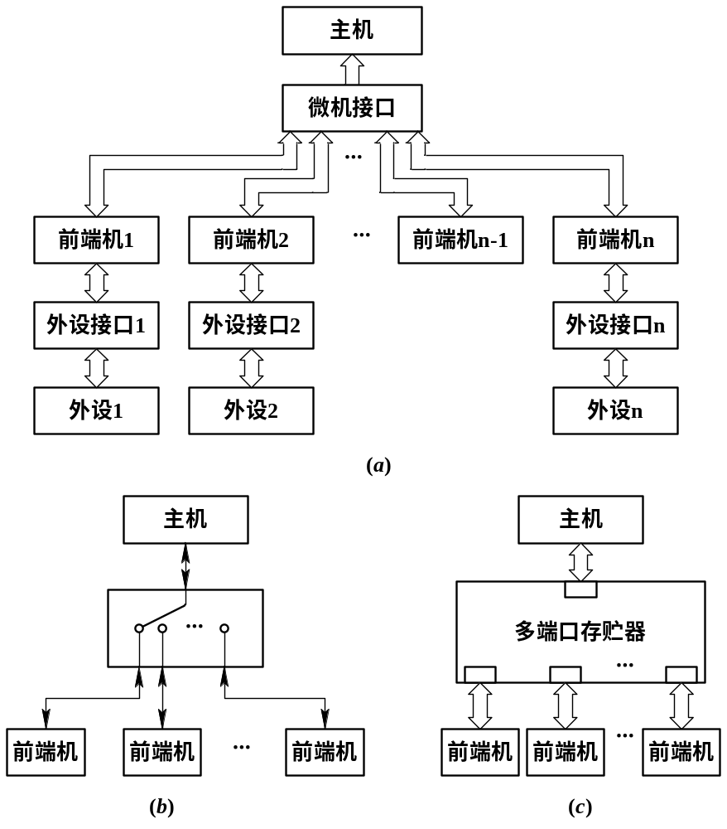
微机应用系统的接口模型
二、多机接口模型
多机系统中的
接口模型
典型的主从式多机系统结构；
点—点通信方式的微机接口示意图；
多端口存贮器方式的微机接口

Slide 6
微机应用系统的接口模型
三、网络接口模型
网络设备
网络电缆
网络接口卡（适配器）
  PIO方式
  共享内存方式
  DMA方式
  智能控制方式
网络操作系统（NOS）

Slide 7
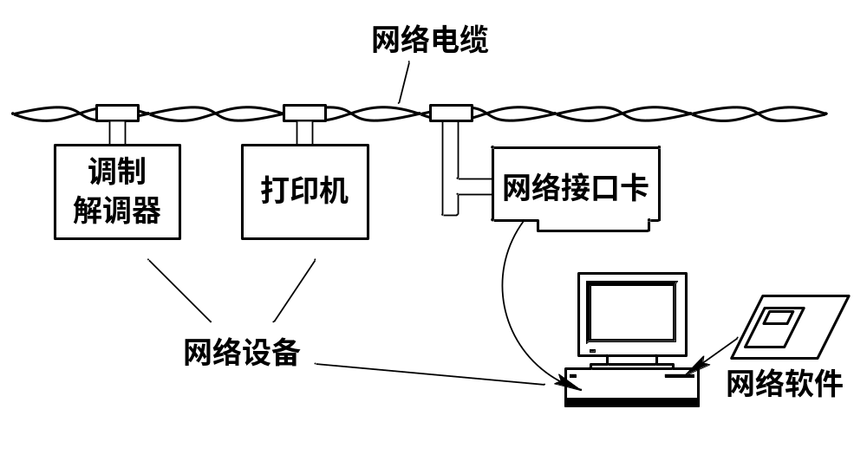
微机应用系统的接口模型
三、网络接口模型
②
③
①
④
网络基本模型

Slide 8
微机原理与系统设计
第7章 常用接口器件
思考：计算机与外设之间
如何通过接口传送数据(非DMA)？

Slide 9
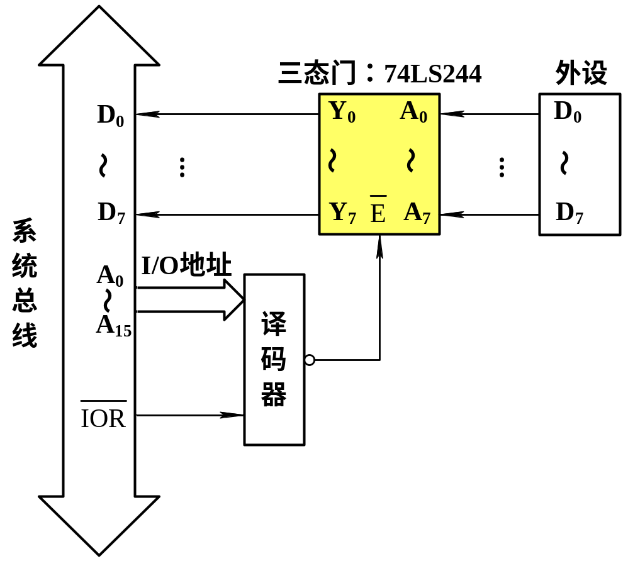
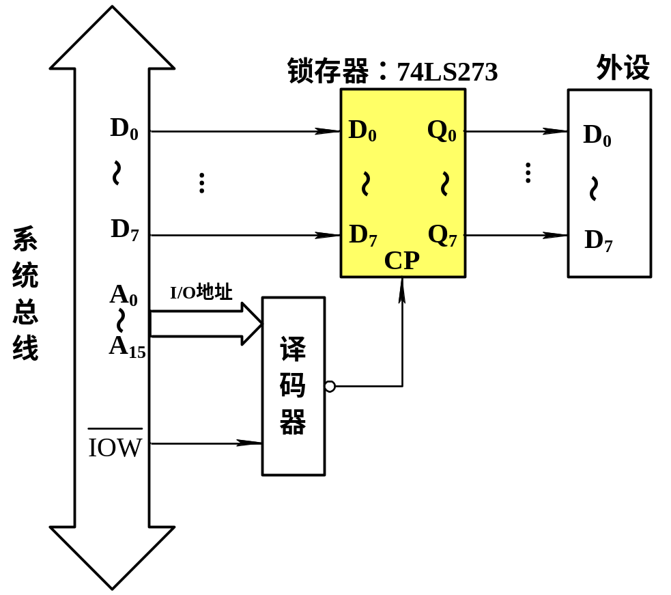
无条件输入
无条件输出

Slide 10
中断 方式，单向：
输出接口
CPU
或
系统总线
D₀～D₇
D₀～D₇
外设
WR
OBF
INTR
ACK
输入接口
CPU
或
系统总线
D₀～D₇
D₀～D₇
外设
RD
STB
INTR
IBF

Slide 11
中断 方式，双向：
输入/输出接口
CPU
或
系统总线
外设
D₀～D₇
D₀～D₇
WR
OBF
RD
ACK
状态
STB
INTR
IBF

Slide 12
无条件输入
8255方式0
无条件输出

Slide 13
中断 方式，单向：
8255方式1
输出接口
CPU
或
系统总线
D₀～D₇
D₀～D₇
外设
WR
OBF
INTR
ACK
输入接口
CPU
或
系统总线
D₀～D₇
D₀～D₇
外设
RD
STB
INTR
IBF

Slide 14
中断 方式，双向：
8255方式2
输入/输出接口
CPU
或
系统总线
外设
D₀～D₇
D₀～D₇
WR
OBF
RD
ACK
状态
STB
INTR
IBF

Slide 15
微机原理与系统设计
第7章 常用接口器件
典型接口芯片
7.1 8255：可编程并行接口
7.2 8253：可编程定时器
7.3 8250/16550：可编程串行通信接口

Slide 16
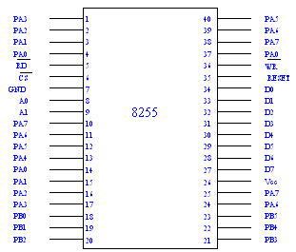
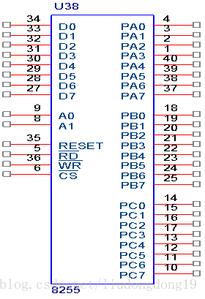
7.1 可编程并行接口8255
一、内部结构及外部引脚

Slide 17
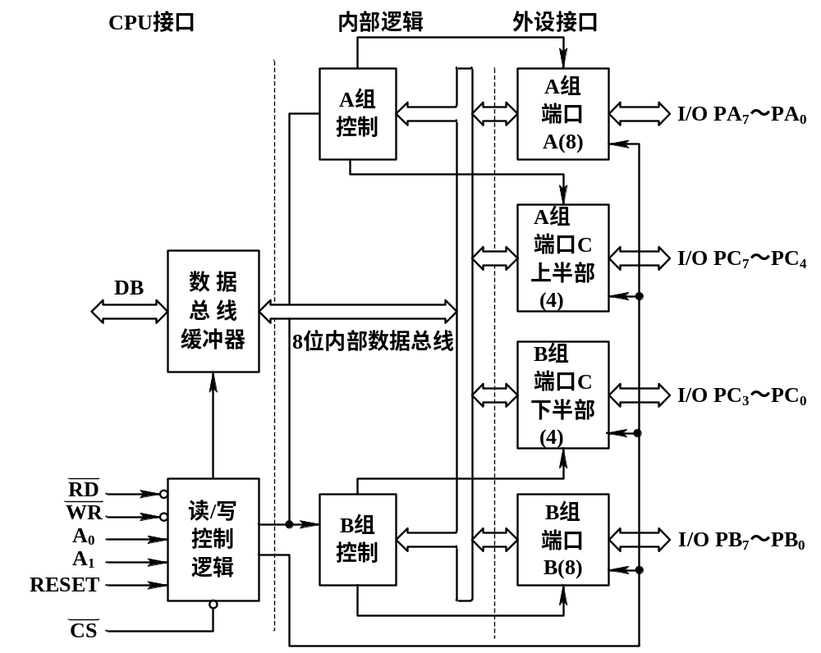
输入、输出、双向
有锁存能力
D₀～D₇
输入、输出、控制/状态信号
复位后，A、B、C口均为输入
有锁存能力
无锁存能力
输入、输出
有锁存能力
图7.2 8255的内部结构框图

Slide 18
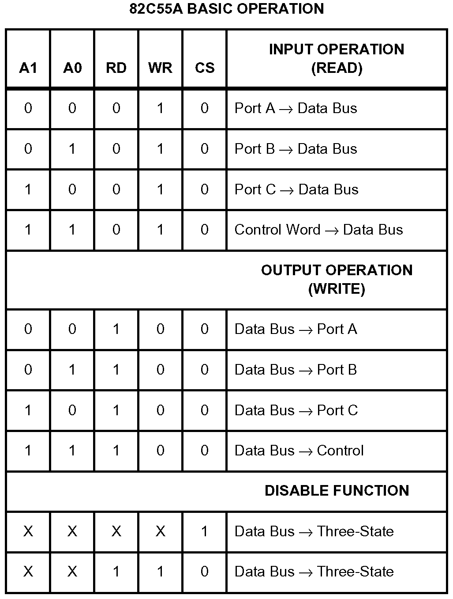



控制字
控制字

Slide 19

7.1 可编程并行接口8255
二、8255的工作方式
工作方式0：基本输入输出方式
  A口（PA0～PA7）：输入或输出
  B口（PB0～PB7）：输入或输出
  C口（PC4～PC7）：输入或输出
  C口（PC0～PC3）：输入或输出
无锁存能力
有锁存能力
可按位置位/复位
控制字

Slide 20
7.1 可编程并行接口8255
二、8255的工作方式
工作方式1：选通输入输出方式
  A口（PA0～PA7）：输入 或 输出
  C口（PC3、PC4、PC5 / PC6、PC7）：
  控制、状态信号
  B口（PB7～PB0）：输入 或 输出
  C口（PC0、PC1、PC2）：控制、状态信号
  C口（不用作控制/状态信号的位）：输入或输出

Slide 21
7.1 可编程并行接口8255
二、8255的工作方式
工作方式1：选通输入输出方式
  方式1下A口、B口均为输出

Slide 22


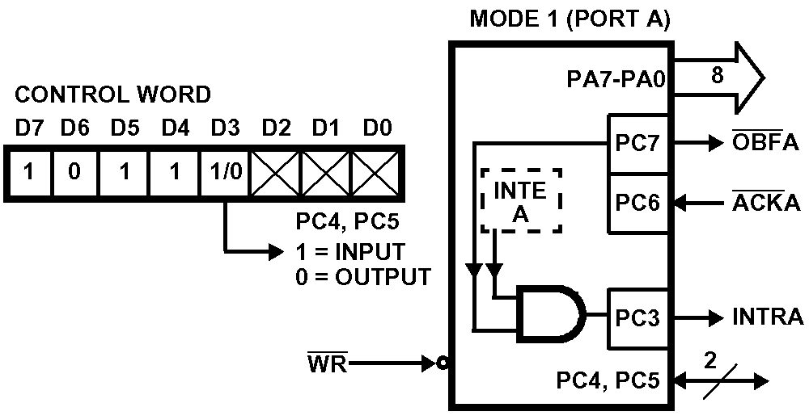
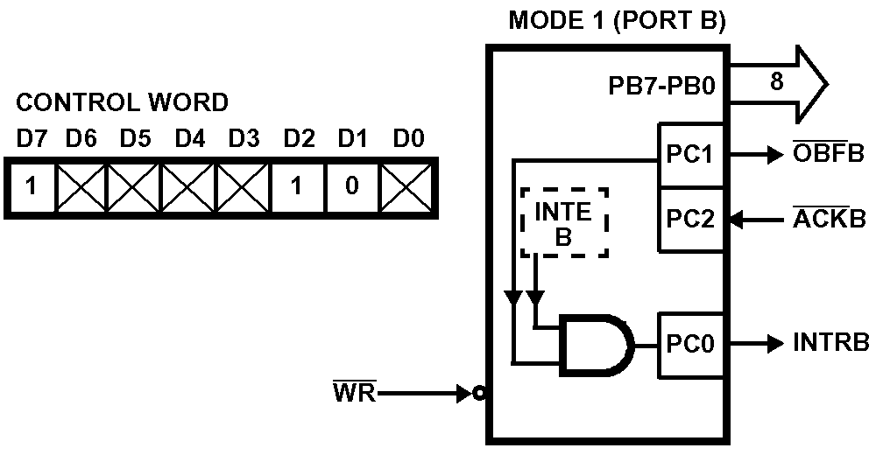
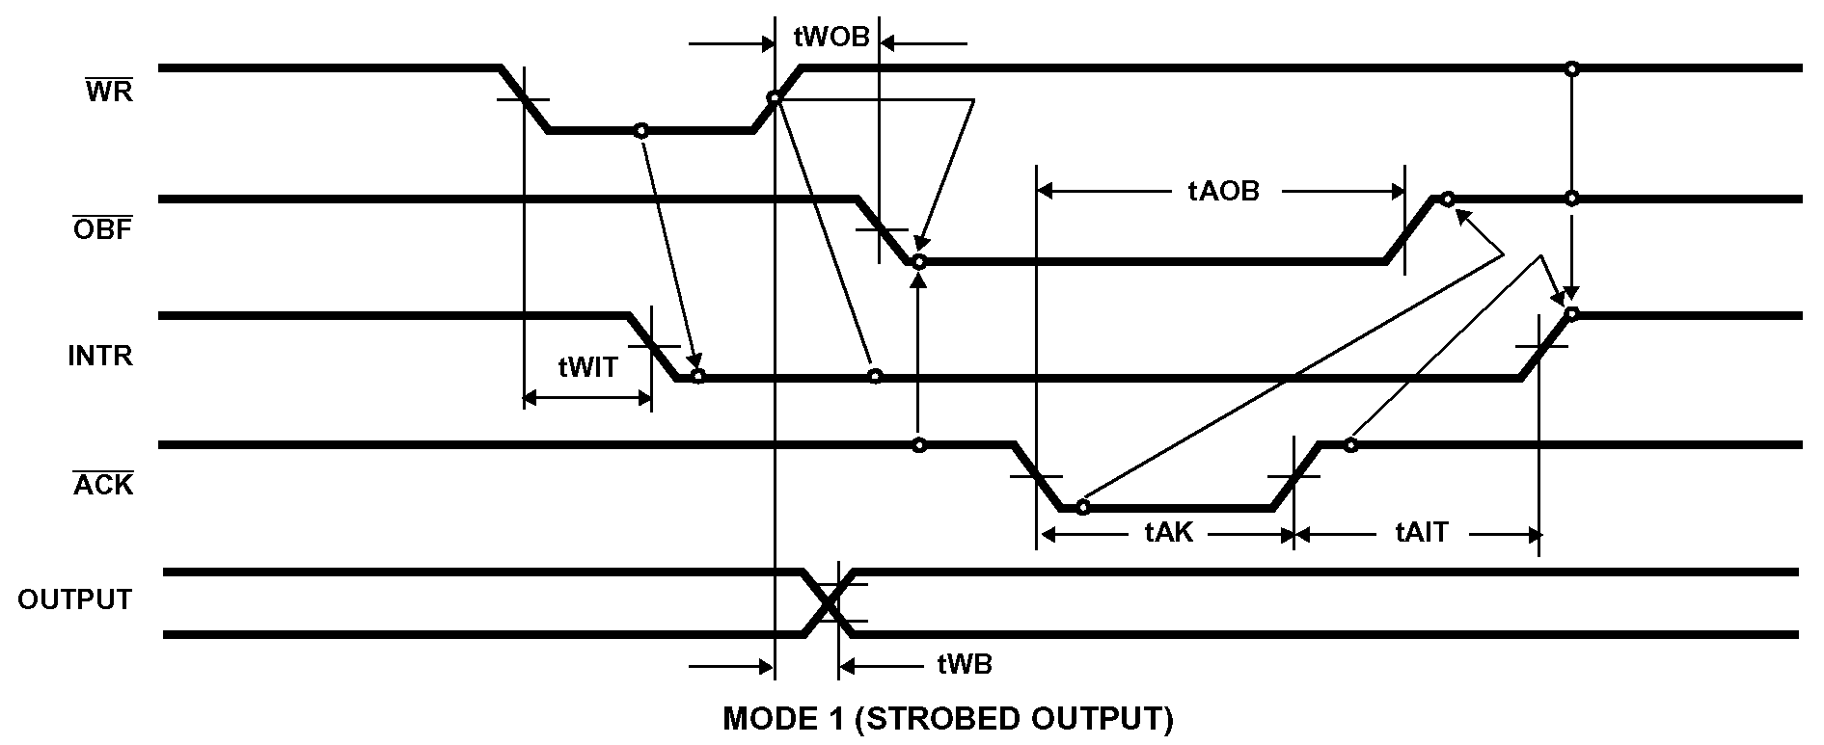
控制字
PC6
PC2
0
②
CPU → 8255
⑦
⑤
8255 → 外设
①
⑧
③
8255 → CPU
⑥
外设 → 8255
④
8255 → 外设

Slide 23
7.1 可编程并行接口8255
二、8255的工作方式
工作方式1：选通输入输出方式
  方式1下A口、B口均为输入

Slide 24
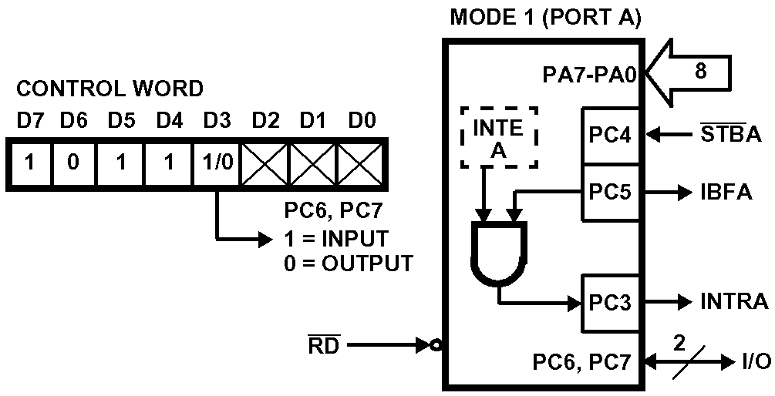
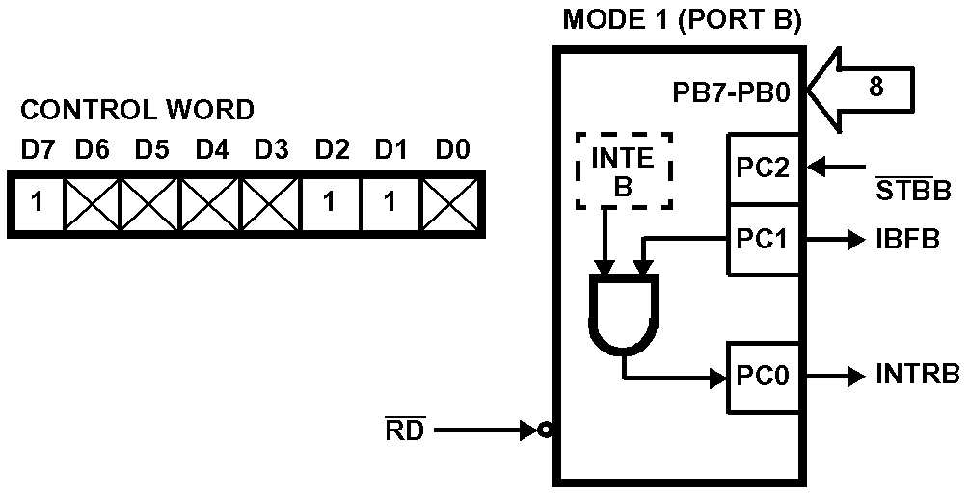
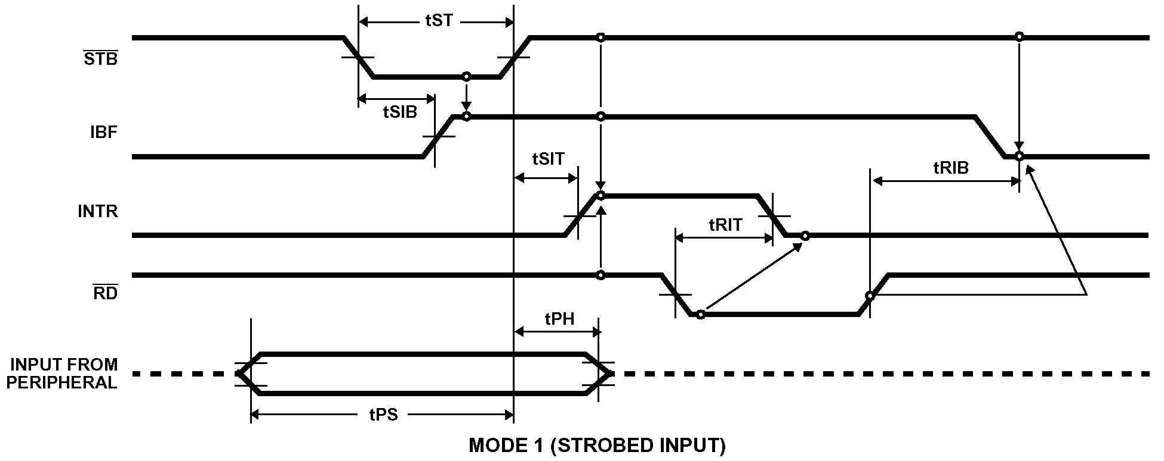
控制字
PC4
PC2
②
外设 → 8255
①
⑨
8255 → 外设
⑤
④
8255 → CPU
⑦
⑥
⑧
CPU → 8255
③
外设 → 8255

Slide 25
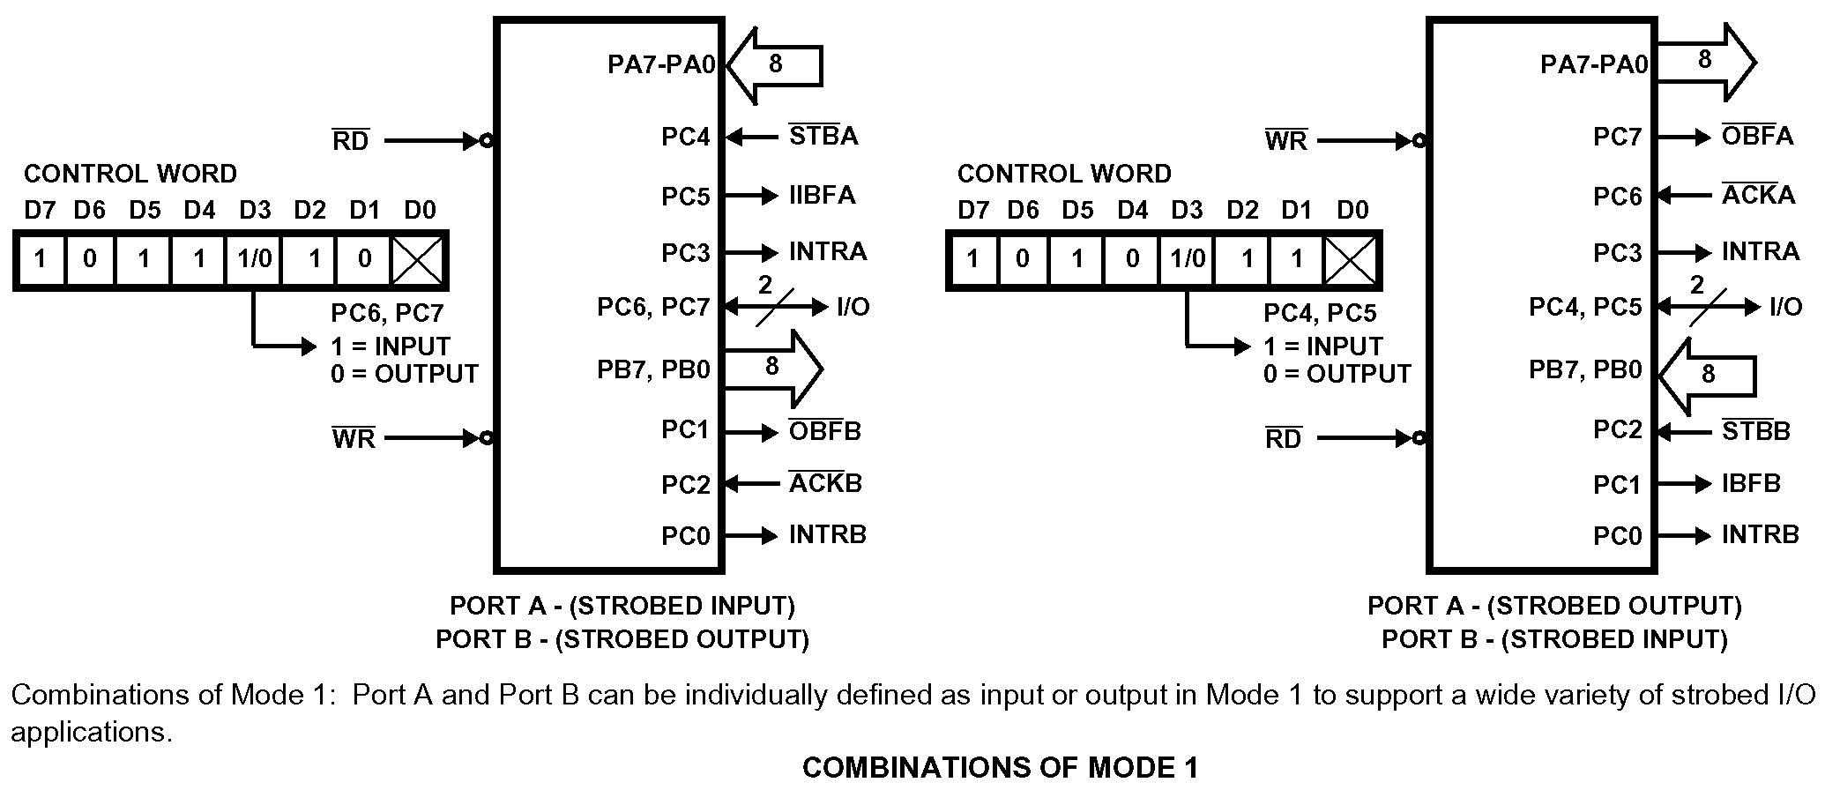

方式1下，A口、B口一个为输入，另一个为输出：
IBFA
IBFA
控制字

Slide 26
7.1 可编程并行接口8255
二、8255的工作方式
工作方式2：双向输入输出方式（仅A口）
PC3～PC7：A口方式2下的控制线
PC0～PC2：输入 或 输出 或 B口方式1下的控制线
B口：方式0 或 方式1

Slide 27


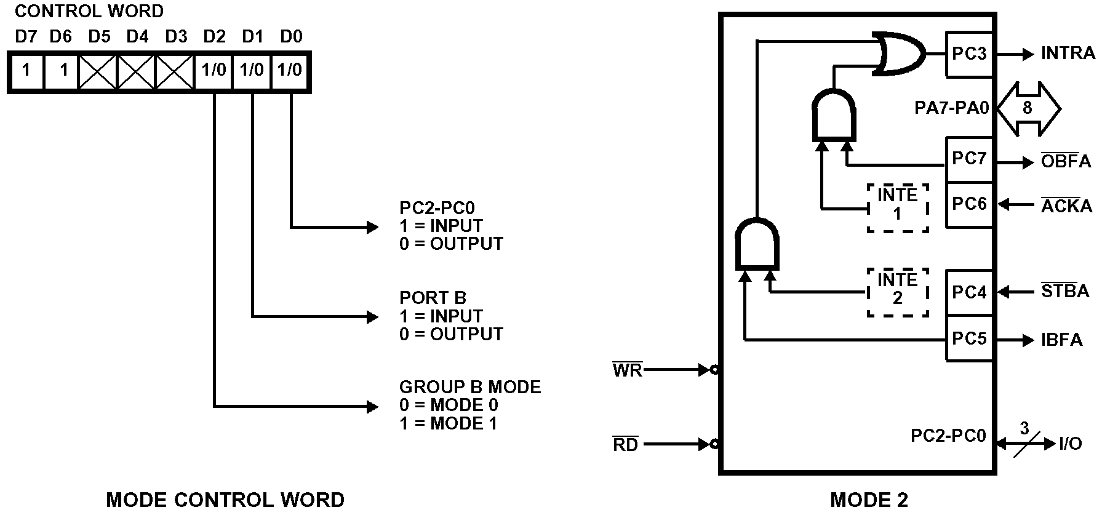
控制字
PC6
PC4
PA7～PA0 为三态输出，受 ACKA 控制

Slide 28
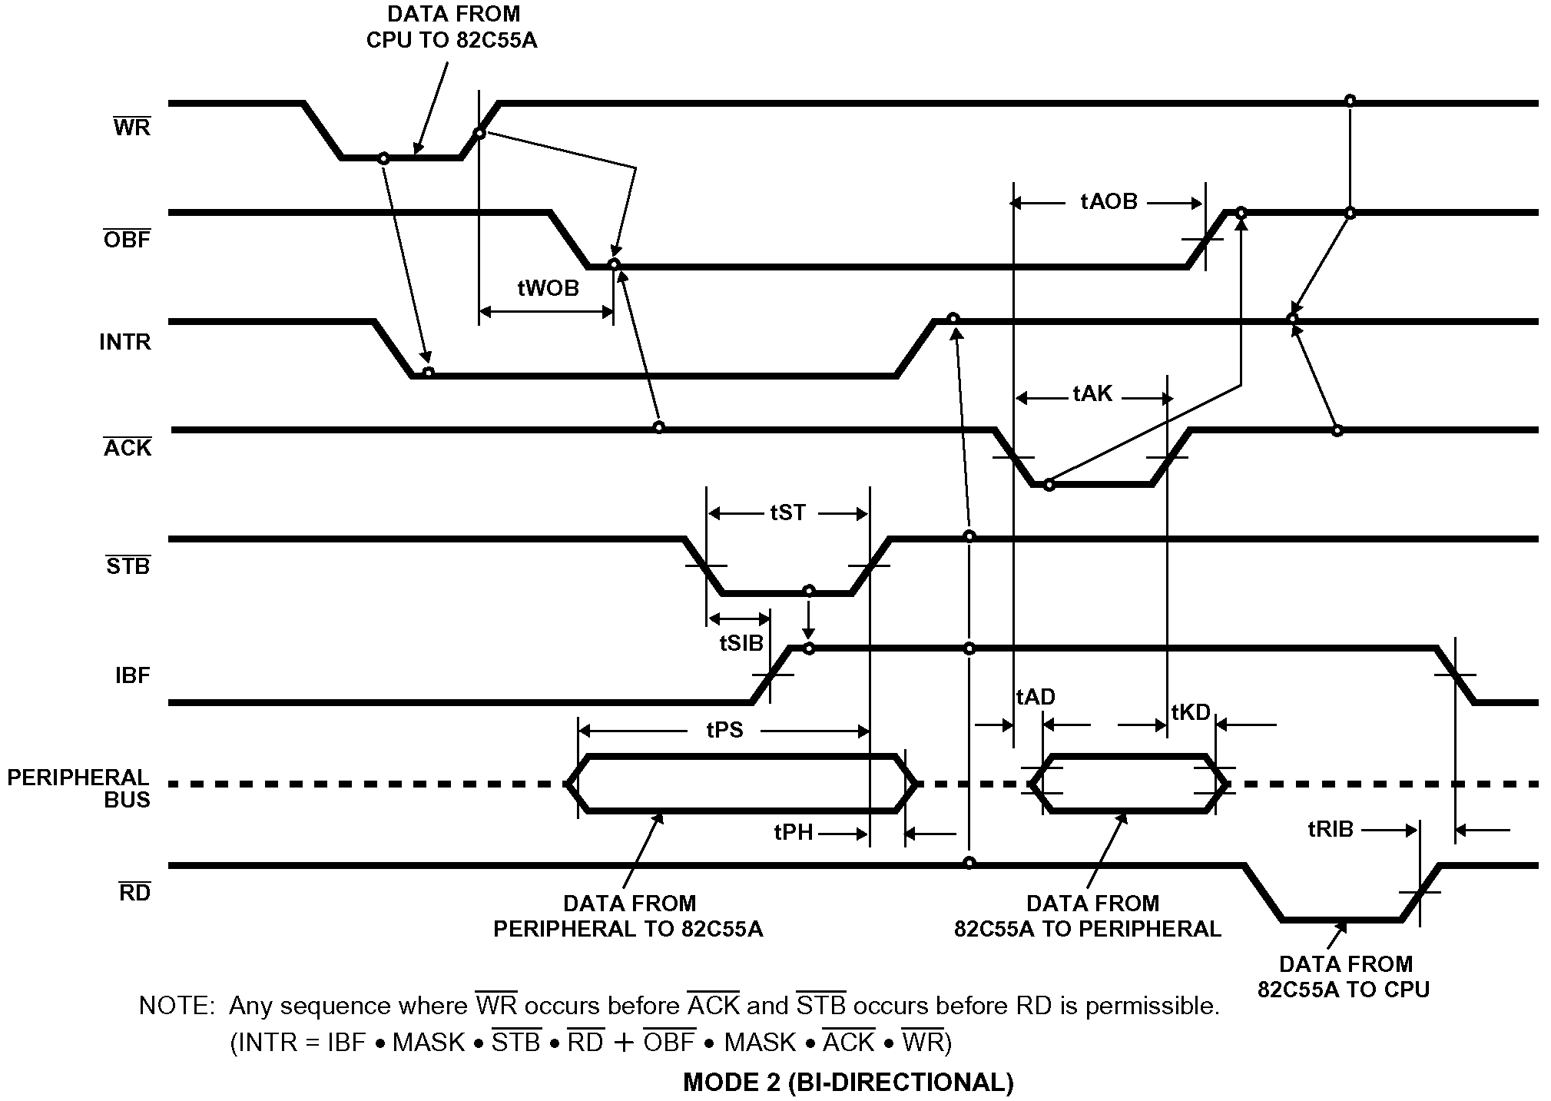
IOW 在 ACK 之前发出，STB 在 IOR 之前发出
A口在 STB 锁存数据后，外设即可撤除A口的数据
A口在 ACK 有效时输出数据

Slide 29
7.1 可编程并行接口8255
三、8255的方式控制字及状态字
控制字

Slide 30
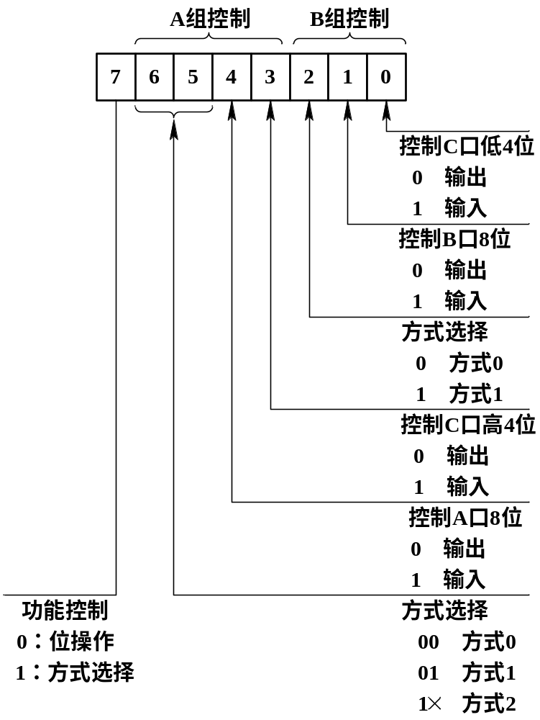
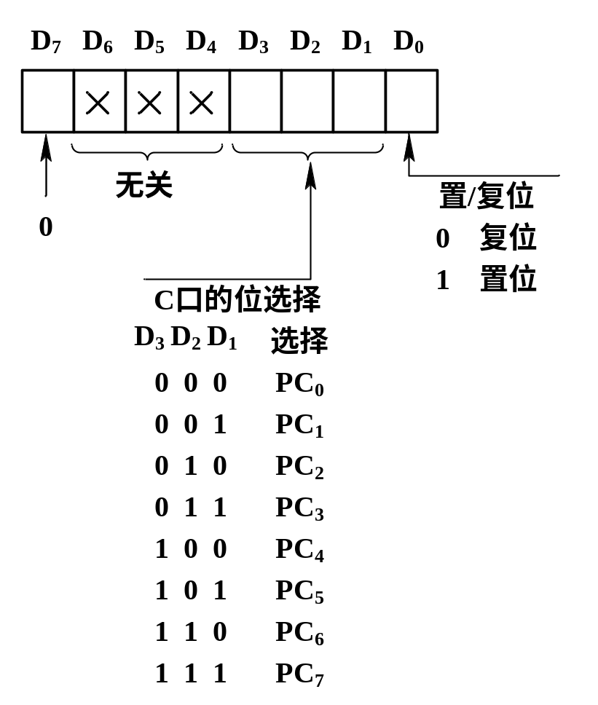

1
0
B
A
图7.10 C口的按位操作
控制字格式
图7.9 8255的控制字格式（方式选择字）

Slide 31
1
1. 8255控制字
B
方式0：基本输入输出方式
方式1：选通输入输出方式
方式2：双向输入输出方式
A
图7.9 8255的控制字格式（方式选择字）

Slide 32
7.1 可编程并行接口8255
三、8255的方式控制字及状态字
1. 8255控制字
0
图7.10 C口的按位操作控制字格式

Slide 33
7.1 可编程并行接口8255
三、8255的方式控制字及状态字
状态字
当8255的A口、B口工作在方式1或A口工作在方式2时，通过读C口的状态，可以检测A口和B口的状态。

Slide 34
7.1 可编程并行接口8255
三、8255的方式控制字及状态字
D7 | D6 | D5 | D4 | D3 | D2 | D1 | D0
I/O | I/O | IBFA | INTEA | INTRA | INTEB | IBFB | INTRB
A组
B组
图7.11 A、B口均为方式1输入时的状态字
PC4
PC2
Notes:
工作方式1：选通输入输出方式
A口（PA0～PA7）：输入 或 输出
C口（PC3、PC4、PC5 / PC6、PC7）：
控制、状态信号
B口（PB7～PB0）：输入 或 输出
C口（PC0、PC1、PC2）：控制、状态信号
C口（不用作控制/状态信号的位）：输入或输出

Slide 35
7.1 可编程并行接口8255
三、8255的方式控制字及状态字
D7 | D6 | D5 | D4 | D3 | D2 | D1 | D0
OBFA | INTEA | I/O | I/O | INTRA | INTEB | OBFB | INTRB
A组
B组
图7.12 A、B口均为方式1输出时的状态字
PC6
PC2
0

Slide 36
7.1 可编程并行接口8255
三、8255的方式控制字及状态字
D7 | D6 | D5 | D4 | D3 | D2 | D1 | D0
OBFA | INTE1 | IBFA | INTE2 | INTRA | I/O | I/O | I/O
A组
B组
图7.13 A口在方式2工作时的状态字
PC6
PC4
Notes:
工作方式2：双向输入输出方式（仅A口）
PC3～PC7：A口方式2下的控制线
PC0～PC2：输入 或 输出 或 B口方式1下的控制线
B口：方式0 或 方式1

Slide 37
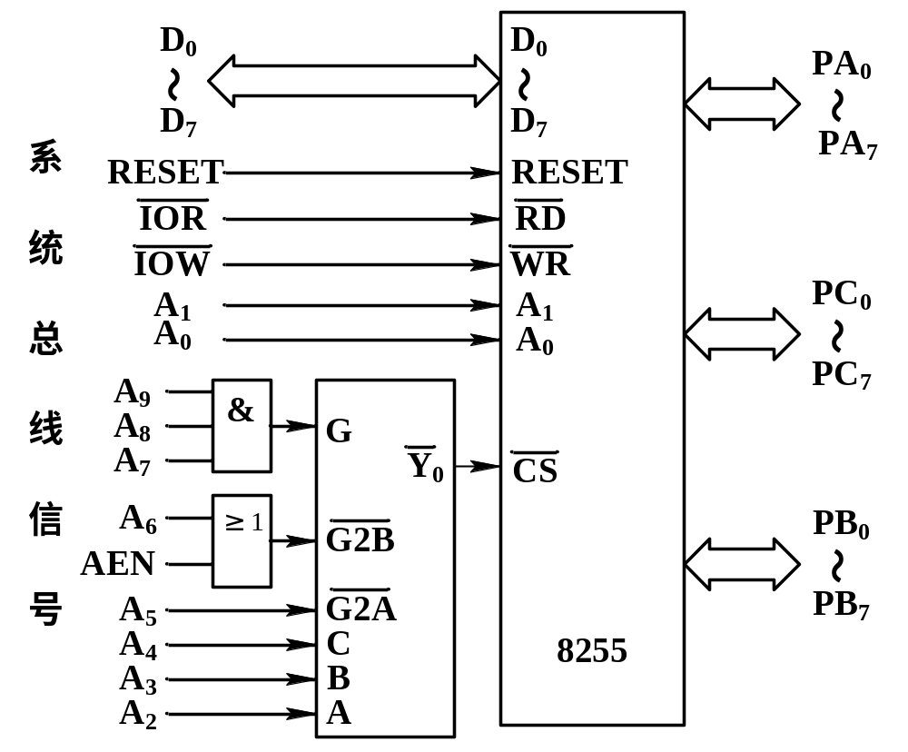

7.1 可编程并行接口8255
四、8255的寻址及连接应用
0380H~0383H
A₉ | A₈ | A₇ | A₆ | A₅ | A₄ | A₃ | A₂ | A₁ | A₀
1 | 1 | 1 | 0 | 0 | 0 | 0 | 0 | x | x
图7.14 PC机中8255的连接

Slide 38
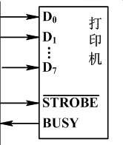
7.1 可编程并行接口8255
五、8255的初始化及应用举例：方式0－打印机接口
题目要求：接口将数据传送到打印机的D₀~D₇ ，利用一个锁存脉冲（宽度不小于1μs）将其锁存于打印机内部。打印机输出高电平的BUSY信号，表示打印机处于忙碌状态。一旦BUSY变低，则表示打印机又可以接收下一个数据。
图7.15 打印机接口信号
数据
STROBE
1μs
BUSY
图7.16打印机的工作时序

Slide 39
设计方法
1、外设接口信号分析，选择端口
2、接口地址分析，选择译码电路
3、画电路原理图
4、分析编程要求及信号时序
5、编写程序

Slide 40

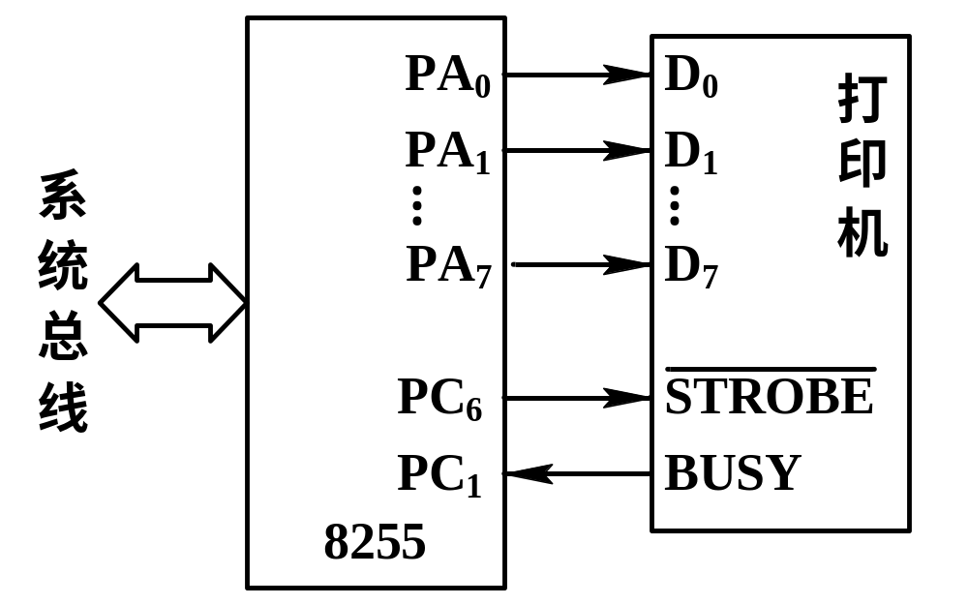
7.1 可编程并行接口8255
五、8255的初始化及应用举例：方式0－打印机接口
图7.17 方式0下8255与打印机的连接

Slide 41

7.1 可编程并行接口8255
五、8255的初始化及应用举例：方式0－打印机接口
编程要求：将内存数据区DATA存放的BLAK个数据打印出来。
③
数据
STROBE
①
1μs
⑤
②
②
④
BUSY
图7.16打印机的工作时序

Slide 42


7.1 可编程并行接口8255
五、8255的初始化及应用举例：方式0－打印机接口
8255地址：380H ～ 383H
初始化程序：
INIT55: MOV DX, 0383H
MOV AL, 10000011B ; 方式选择
OUT DX, AL
MOV AL, 00001101B ; C口位操作
OUT DX, AL
STROBE
①

Slide 43

PRINT: MOV AL, BLAK
MOV CL, AL ; 循环次数
MOV SI, OFFSET DATA
GOON: MOV DX, 0382H ; C口地址
PWAIT: IN AL, DX
AND AL, 02H ; 测试PC1是否为1
JNZ PWAIT ; 等待不忙
MOV AL,［SI］
MOV DX, 0380H ; A口地址
OUT DX, AL ; 送数据
MOV DX, 0382H ; C口地址
MOV AL, 00H
OUT DX, AL ; PC6＝0
CALL Delay_1us ; 延时 1μs
MOV AL, 40H
OUT DX, AL ; 送 STROBE 脉冲（PC6＝1）
INC SI ; 内存单元加1
DEC CL ; 循环次数减1
JNZ GOON
RET
判断BUSY
②
忙？（Busy＝1？）
则等待
D0～D7
③
Data
循
环
STROBE
1μs
④
STROBE
⑤

Slide 44
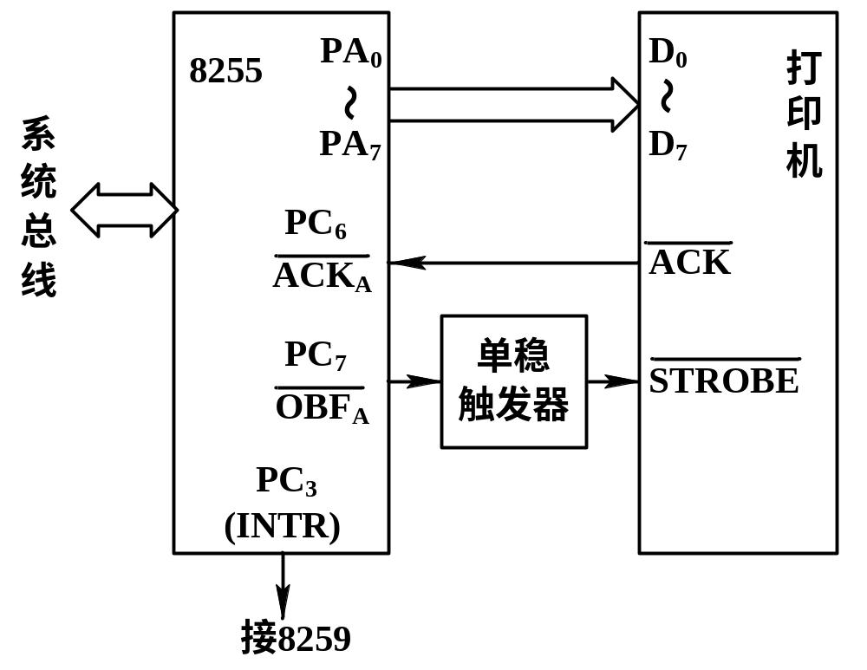



7.1 可编程并行接口8255
五、8255的初始化及应用举例：方式1－打印机接口
方式1 － 输出
打印机时序
图7.18 8255与打印机的另一种连接

Slide 45


7.1 可编程并行接口8255
五、8255的初始化及应用举例：方式1－打印机接口
8255地址：380H ～ 383H
初始化程序：
MOV DX，0383H
MOV AL，10100000B ; 方式选择
OUT DX，AL
MOV AL，00001101B ; C口位操作
OUT DX，AL
方式1 － 输出
控制字格式
1 010 0 00 0
0 000 1101
A口方式1、输出
B口方式0、输出
PC6
置1
C口高4位
C口低4位
（输出）

Slide 46
7.1 可编程并行接口8255
五、8255的初始化及应用举例：方式1－打印机接口
利用8255方式1以程序控制(查询)方式
实现打印机接口：

Slide 47

POLLPRINT: MOV AL，BLAK
MOV CL，AL
MOV SI，OFFSET DATA
GOON: MOV DX，0382H
PWAIT: IN AL，DX
AND AL，80H ;检测PC7是否为1
JZ PWAIT
MOV AL，[SI]
MOV DX，0380H
OUT DX，AL ;送数据
INC SI
DEC CL
JNZ GOON
RET
电路图

Slide 48
7.1 可编程并行接口8255
五、8255的初始化及应用举例：方式1－打印机接口
利用8255方式1以中断方式实现打印机接口：
将图7.18中8255的PC3(INTRA)引脚接至图6.36中8259的IR0，采用与6.5.4节中相同的对8259及中断向量表进行初始化的程序，则当8255的INTRA有效时，在中断允许的情况下，CPU将执行以下中断处理程序(设要打印输出的数据存于SI指针指示的存储单元中，CL中记录将要输出的数据个数，执行一次中断，输出一个数据到打印机)：

Slide 49


7.1 可编程并行接口8255
五、8255的初始化及应用举例：方式1－中断方式
（1）利用 OBF_{A}的下降沿触发单稳触发器，
产生打印机选通信号STROBE。
（2）打印机 处理完一个字符后，
产生低电平应答信号ACK到8255，
8255收到后输出中断请求INTR信号，
可与8259器件的8个中断请求（IR）输入端相连。
方式1 － 输出
状态字

Slide 50


7.1 可编程并行接口8255
五、8255的初始化及应用举例：方式1－中断方式
8255地址：380H ～ 383H
初始化程序：
MOV DX，0383H
MOV AL，10100000B ; 方式选择
OUT DX，AL
MOV AL，00001101B ; C口位操作
OUT DX，AL
方式1 － 输出
状态字
1 010 0 00 0 0 000 1101
A口方式1、输出
B口方式0、输出
PC6
置1
C口高4位
C口低4位
（输出）

Slide 51
OUTPRINT: PUSH DX
PUSH AX
MOV DX，0380H
MOV AL，[SI]
OUT DX，AL
INC SI
DEC CL
MOV DX，0FF00H ; 8259的地址A₀＝0
MOV AL，20H ; 设置一般EOI命令
OUT DX，AL ; 写OCW₂ (Page 280)
POP AX
POP DX
IRET
电路图

